Slide 1
TRUE: um sistema para rastreamento, localização e identificação de usuários em ambientes inteligentes
Danilo Ávila Monte Christo Ferreira 08/27452
Tales Mundim Andrade Porto 08/41200
Orientador: Prof. Dr. Carla Denise Castanho
Coorientador: Fabricio Nogueira Buzeto

Slide 2
Roteiro
Motivação
Objetivo do Trabalho
Fundamentação Teórica
Trabalhos Correlatos
Sistema TRUE
Testes
Conclusão
Trabalhos Futuros

Slide 3

Motivação

Slide 4
Computação Ubíqua
FOTO

Slide 5

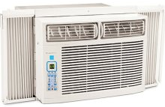
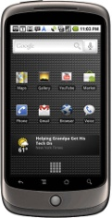
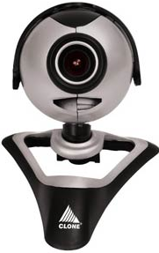
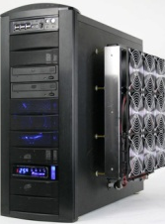

Ambientes Inteligentes
+
+
Aplicações
Middleware

Slide 6
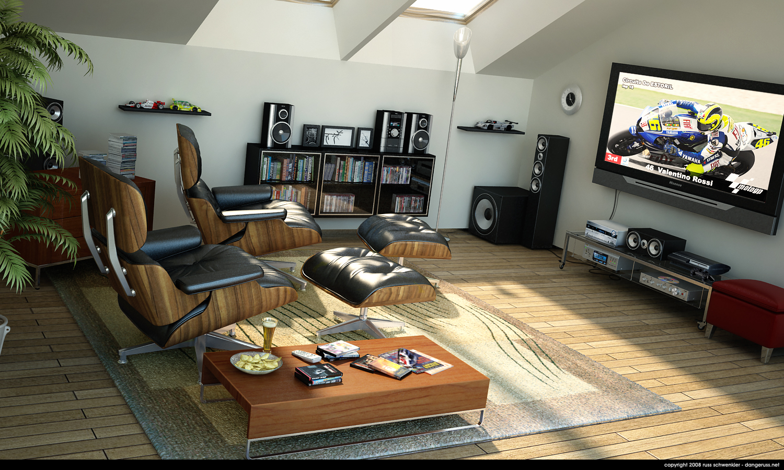
Informações de Contexto
Temperatura
Luminosidade
Umidade
Quantidade
Frequência de entrada e saída
Usuários
Onde estão?
Quem são?
O que estão fazendo?

Slide 7
Objetivo do
Trabalho

Slide 8


Objetivo do Trabalho
Middleware
Sistema TRUE
Kinect
Tracking and Recognizing Users in the Environment

Slide 9
Fundamentação
Teórica

